Slide 1
Лабораторная работа 2
Исследование протокола TCP и алгоритма управления очередью RED Извекова Мария Петровна

Slide 2
Информация

Slide 3

Докладчик
Извекова Мария Петровна
группа НФИбд-01-22
Российский университет дружбы народов

Slide 4
Теоретическая часть
Протокол управления передачей (Transmission Control Protocol, TCP) имеет средства управления потоком и коррекции ошибок, ориентирован на установление соединения.
TCP Reno: – медленный старт (Slow-Start); – контроль перегрузки (Congestion Avoidance); – быстрый повтор передачи (Fast Retransmit); – процедура быстрого восстановления (Fast Recovery); – метод оценки длительности цикла передачи (Round Trip Time, RTT), используемой для установки таймера повторной передачи (Retransmission TimeOut, RTO).

Slide 5
Выполнение лабораторной работы

Slide 6
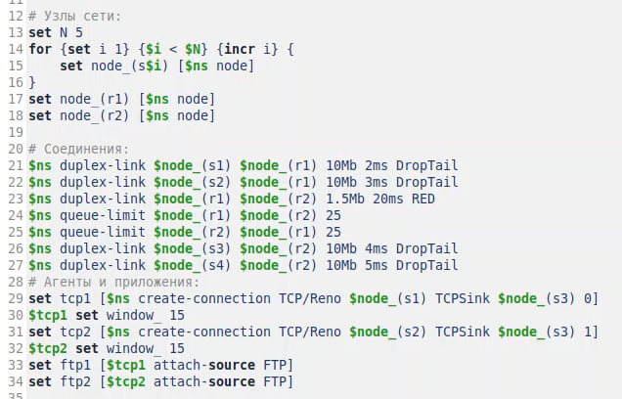
Создаем скрипт где прописываем все соединения узлов

Slide 7
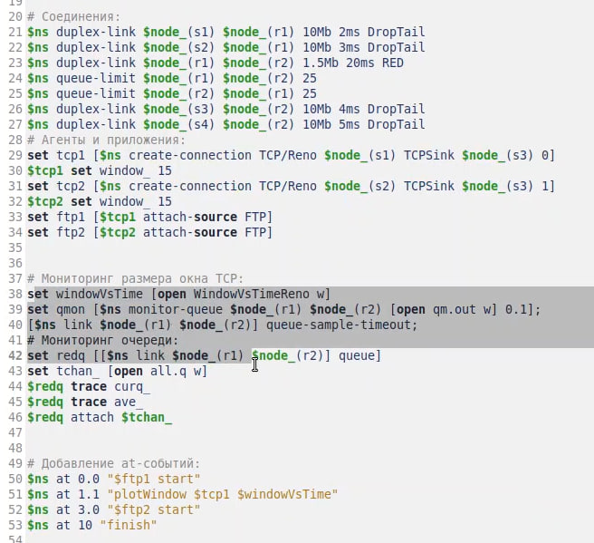
В скрипте прописываем мониторинг размера окна и очереди – то, что исследуем

Slide 8
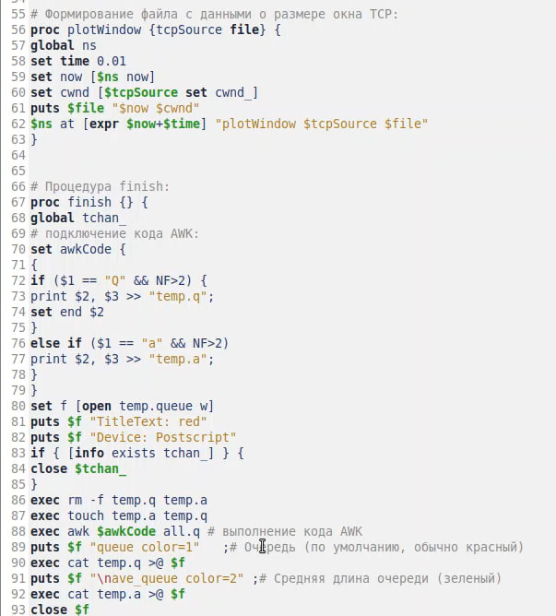
Прописываем часть, отвечающая за вывод результата в Xgraph. результаты их временных таблиц переносим в temp.queue

Slide 9
Сначала рассматриваем протокол TCP Reno

Slide 10
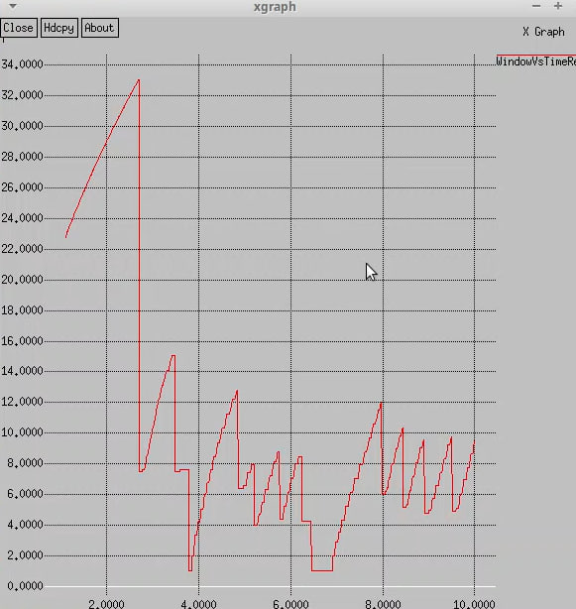
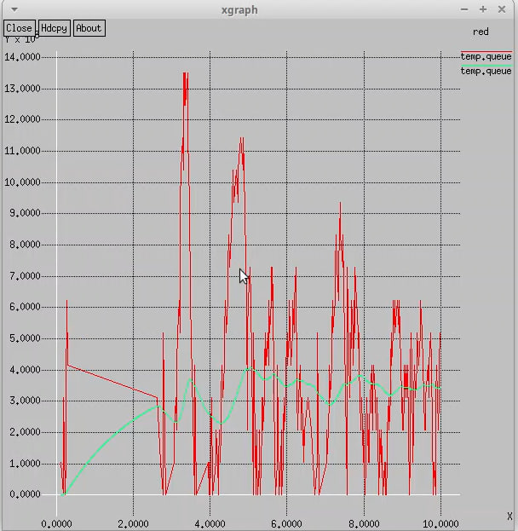
Динамика размеры окна
Мониторинг очереди

Slide 11
Рассматриваем протокол TCP NewReno

Slide 12
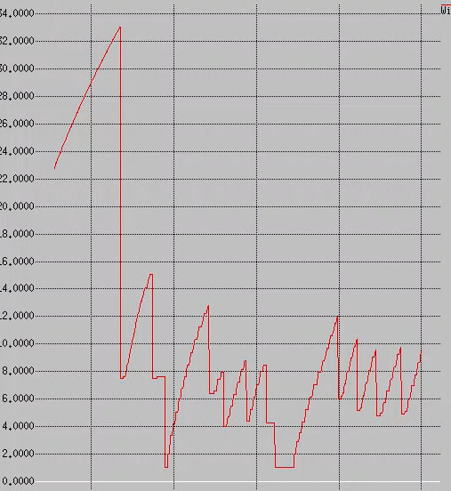
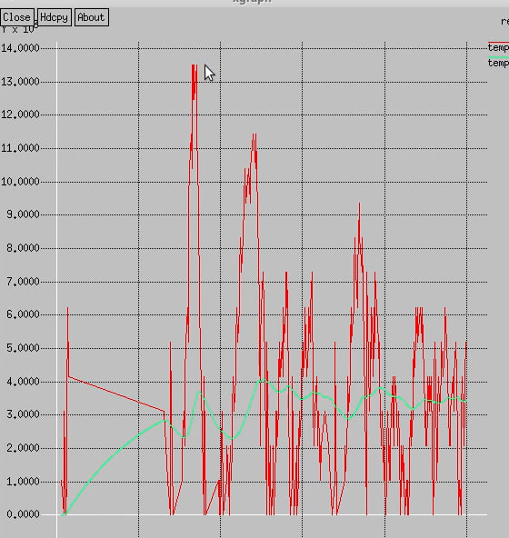
Динамика размеры окна
Мониторинг очереди

Slide 13
Рассматриваем протокол TCP Vegas

Slide 14
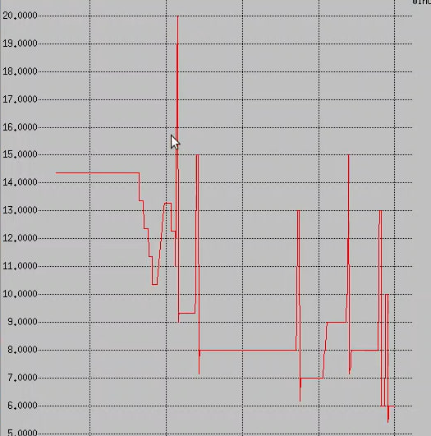
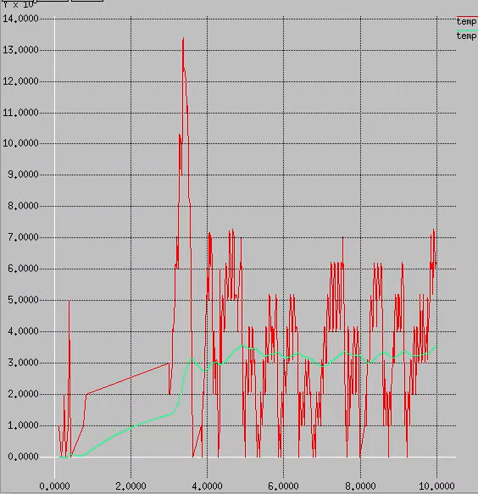
Динамика размеры окна
Мониторинг очереди

Slide 15
Вывод
Ознакомиться с протоколом TCP и очередью RED, построить сценарий на симмуляторе и изобразить результате в Xgraph. Так же мы рассмотрели, что протоколы TCP Reno и NewReno реагируют на изменения, только после потерей пакетов, как протокол Vegas замечает это до, из-за чего его линии моментами не меняют направление.

Slide 16
Спасибо за внимание!

